Slide 1

宁波春建电子科技有限公司
Ningbo Chunjian Electronic Technology Co.,Ltd
LSTM手势识别
CHUNJIAN CO.,LTD ALL RIGHTS RESERVED

Slide 2
当前工作总结
未来工作设想

Slide 3
当前工作总结
训练流程
①数据集采集
(1)3D归一化坐标
(2)3D运动特征归一化
②数据集预处理
(1)划分7:3
(2)标签编码:
独热编码-tensorflow
普通编码-pytorch
(3)时间序列长度30
③训练
(1)LSTM
(2)BIT-LSTM
(3)双层LSTM
(4)LSTM+注意力机制
采集验证集验证
h5模型转tflite部署(tensorflow)
验证流程
c++模型部署
验证
部署
tof相机实时验证
pkl,pt,pth模型转onnx部署(pytorch)

Slide 4
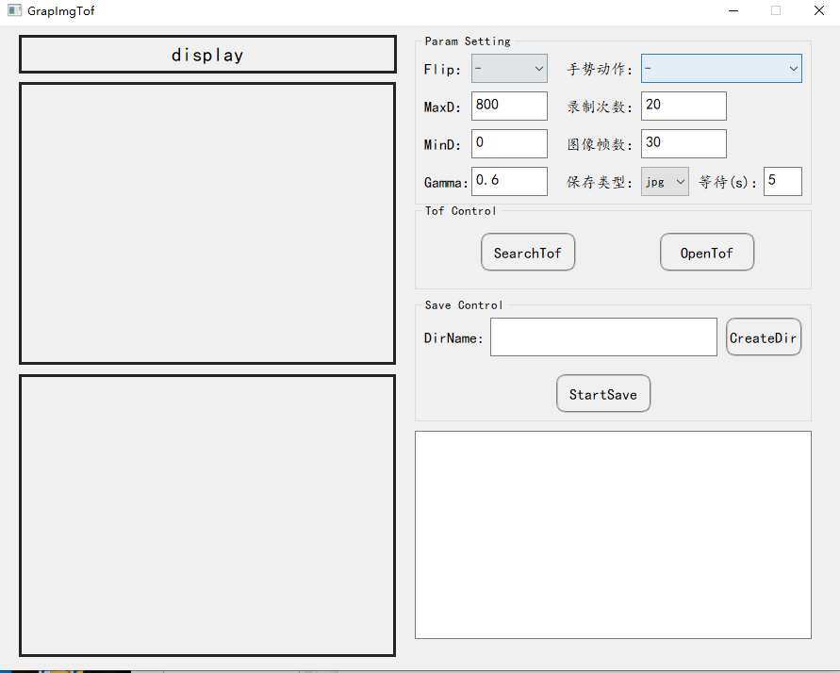

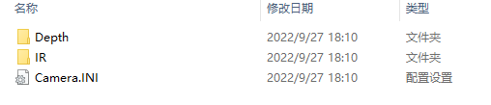
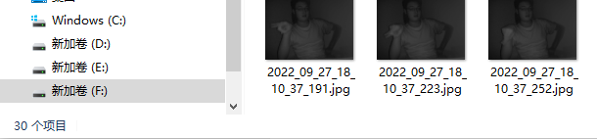
①数据集采集
1.tof图像采集软件-GrapImgTof.exe
保存格式
手势类别：左挥、右挥、上挥、下挥、前推、手顺逆旋转、手指顺逆旋转、拳变掌、掌变拳、其他（负样本）

Slide 5
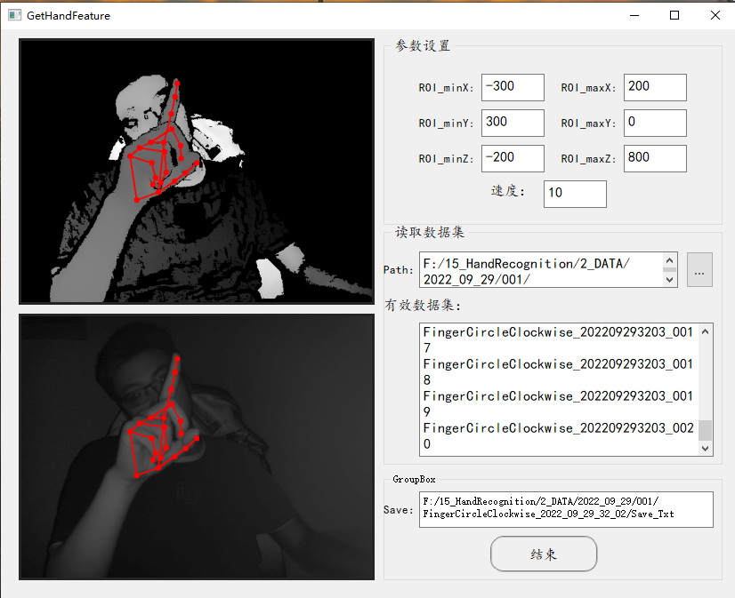

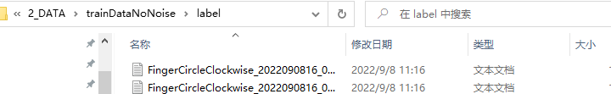
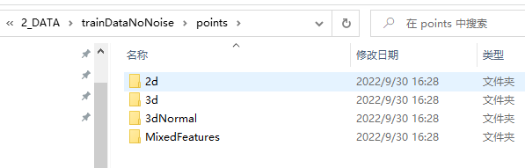
2.特征提取软件-GetHandFeature.exe
特征提取：2d坐标、3d坐标、3d归一化坐标、3d运动归一化特征

Slide 6
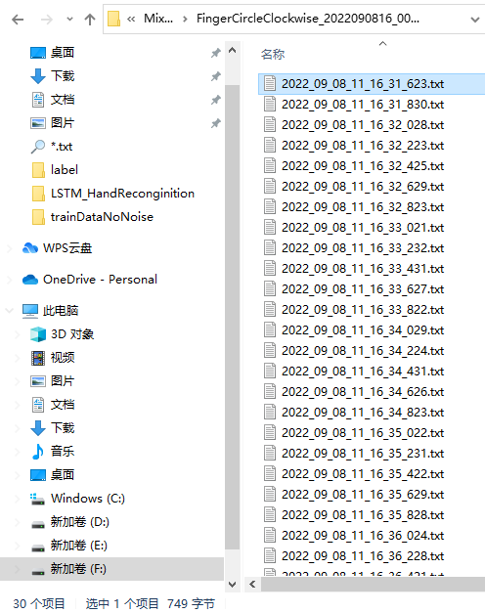
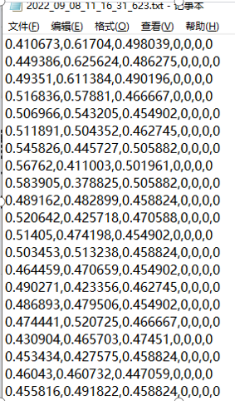
3d运动归一化特征：
每个sample由序列长度30的数据组成。
每一帧数据中由21X7维度数据组成,21表示手部
的21个关键点，7表示每个关键点的运动特征，
分别为:
x,
y,
z,
连续两帧x的运动向量，
连续两帧y的运动向量，
连续两帧z的运动向量，
连续两帧点运动的欧式距离。

Slide 7
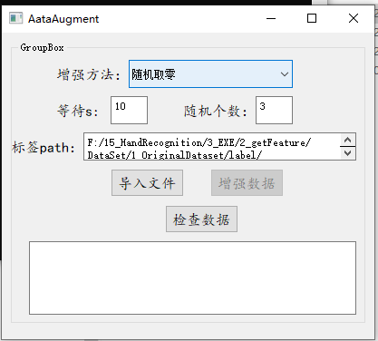
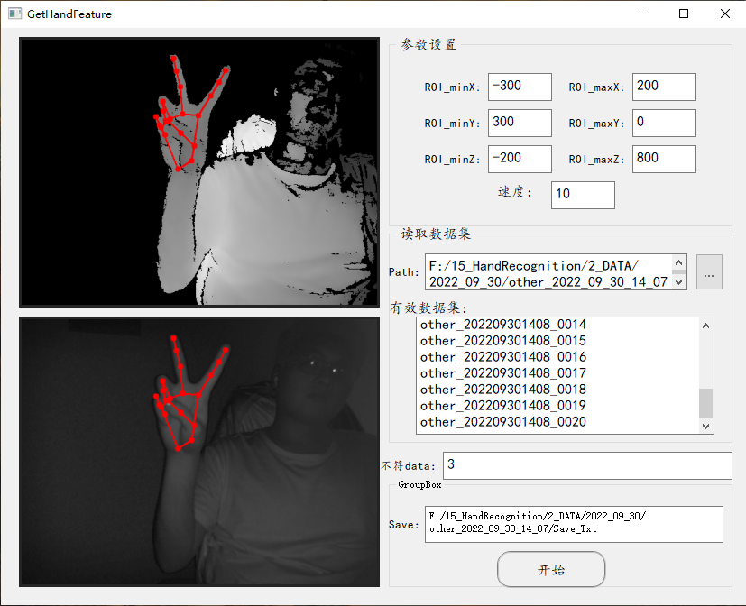

3.特征增强软件-AataAugment.exe
4.数据集检查软件-checkimg.exe
增强方法
(1)随机取零:将样本内的随机帧的数据赋值为0，随机个数界面可设
(2)随机邻替换：将样本内随机连续的帧数进行数据交换，界面可设
检查采集的样本是否检测到关键点，阈值50%，当一个样本有50%帧的图像没有检测到关键点，该样本不符丢弃。

Slide 8
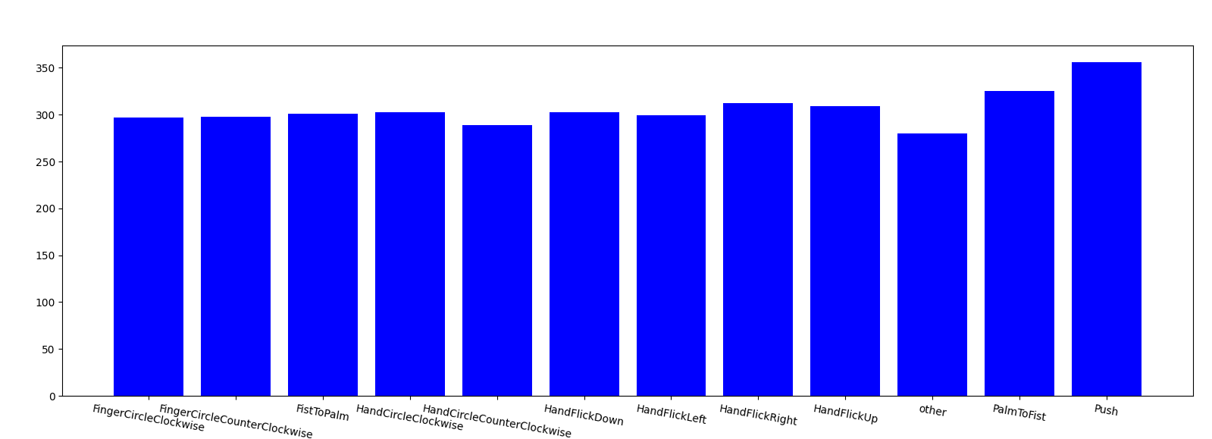
数据集类别占比-1_dataVerfy.py

Slide 9
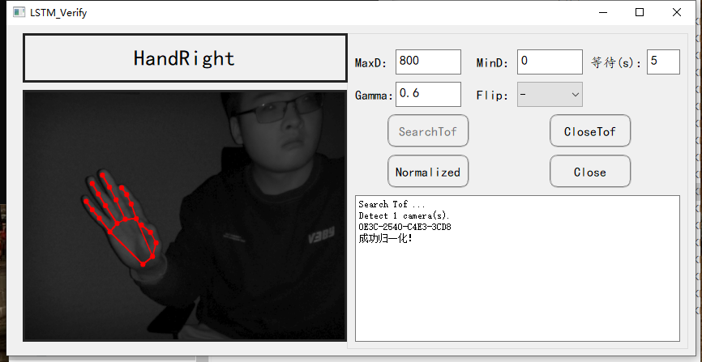
验证软件-LSTM_Verify.exe
1
2
3
4
读取tflite模型，利用tof相机实时验证

Slide 10
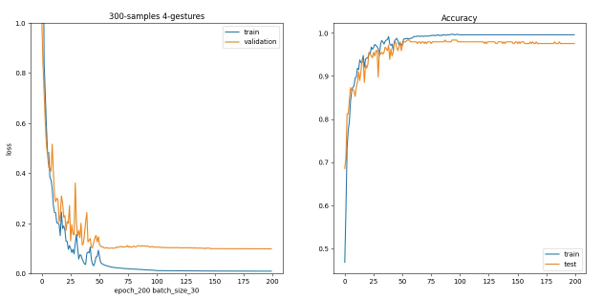
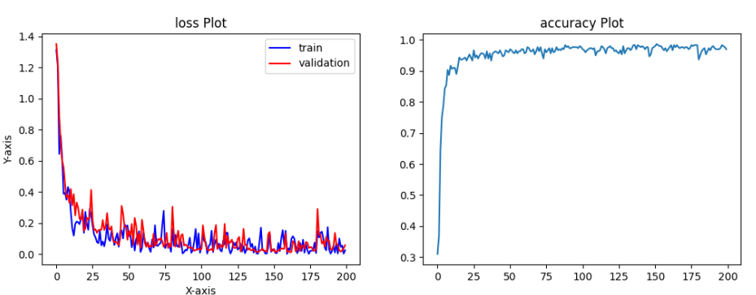
③训练
LSTM/堆叠LSTM
(hidden=64)
输入
（samples,timestep,features）
?x30x63
?x12
输出（samples,class）
BIT-LSTM
(hidden=64)
训练结果
tensorflow(4类别)
pytorch
（4类别)

Slide 11
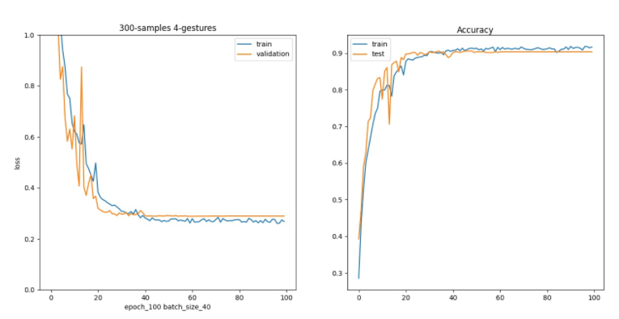
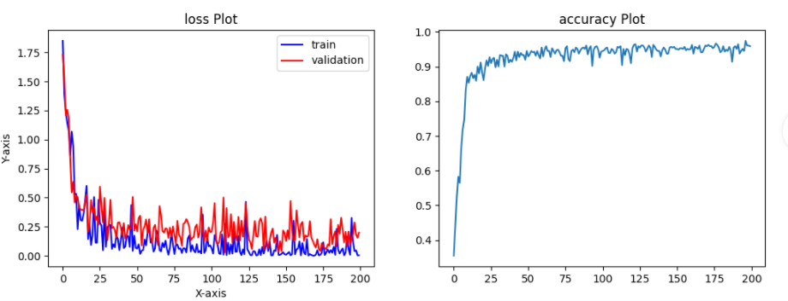
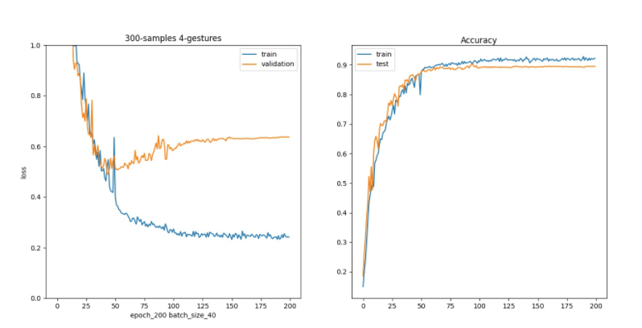
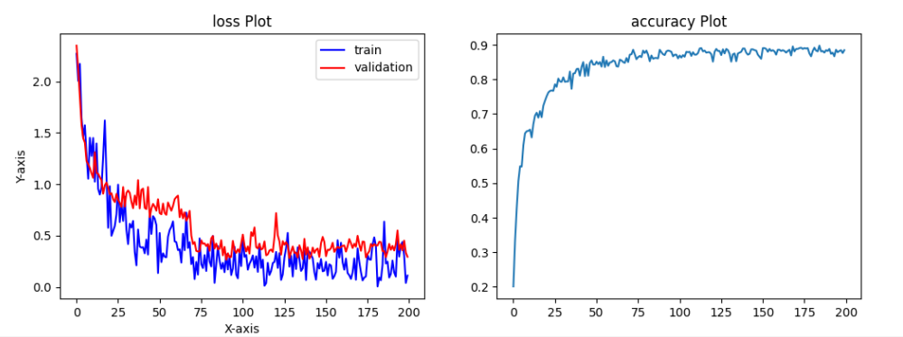
tensorflow(8类别)
pytorch
（8类别)
tensorflow(11类别)
pytorch
（11类别)

Slide 12
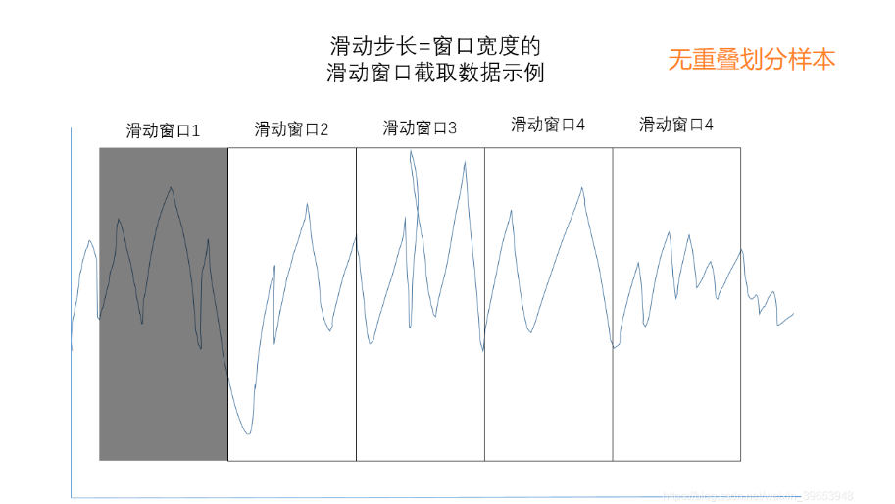
未来工作设想
存在问题
①数据采集方式存在疑问，数据集数据太理想，实时测试效果不理想。
问题解决方案1
考虑到人类活动在现实中是如何进行的，我们了解到每一个活动都是几个基本的连续运动的组合。通常情况下，一个人的活动可以在练习中持续几秒钟，在一秒钟内，一些基本的动作就可以参与其中。
1.数据集采集方式:指定某个手势动作在规定时间内做固定的次数手势。
2.数据集制作方式：
利用固定宽度滑动窗口在该视频内进行分割，设置滑动窗口步长s，s越小数据集数量越多。（借鉴UCI-HAR数据集原理）
注：
①滑动窗口设置：窗口较大，训练变慢识别复杂活动；窗口较小，加快检测速度。
②滑动窗口步长设置：分为重叠（重叠率常规50%）与非重叠窗口滑动方法。两种方法各有利弊，重叠会增加训练数据，但可能或过拟合。
③数据筛查:移除过多手势的窗口；手势异常检测删除；代表性不足的窗口进行过采样。
④对比使用添加null类和不添加null类的训练效果。

Slide 13
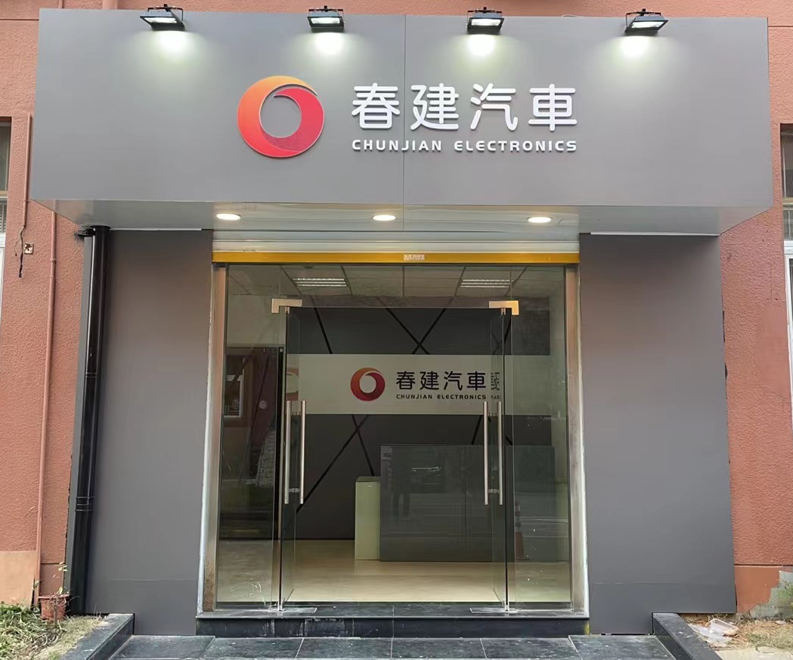
宁波春建电子科技有限公司
THANKS

